Slide 1
1.3 函数极限

Slide 2
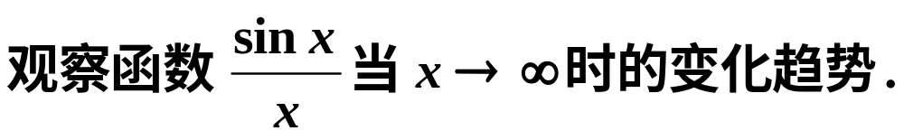

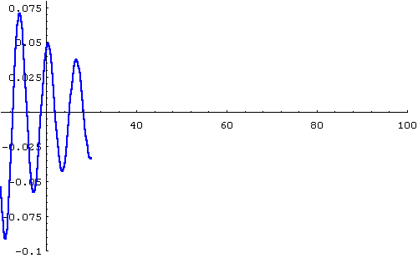
1.3.1 函数极限的概念
1. 自变量趋向无穷大时函数的极限
播放

Slide 3

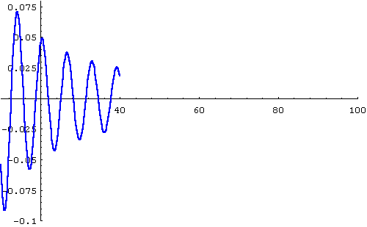
1.3.1 函数极限的概念
自变量趋向无穷大时函数的极限
播放

Slide 4
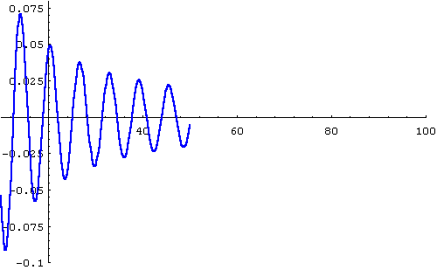
1.3.1 函数极限的概念
自变量趋向无穷大时函数的极限
播放

Slide 5
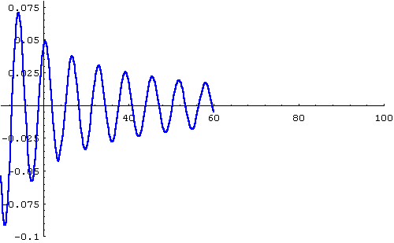
1.3.1 函数极限的概念
自变量趋向无穷大时函数的极限
播放

Slide 6
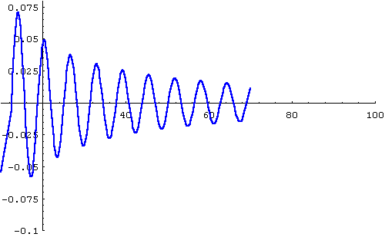
1.3.1 函数极限的概念
自变量趋向无穷大时函数的极限
播放

Slide 7
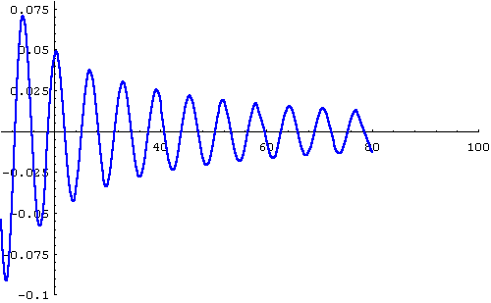
1.3.1 函数极限的概念
自变量趋向无穷大时函数的极限
播放

Slide 8
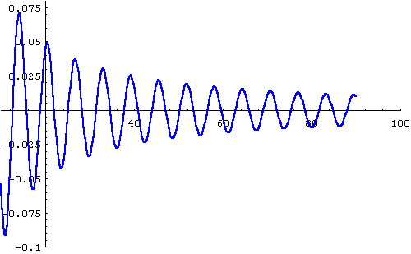
1.3.1 函数极限的概念
自变量趋向无穷大时函数的极限
播放

Slide 9
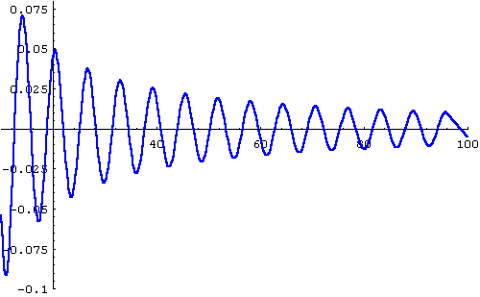
1.3.1 函数极限的概念
自变量趋向无穷大时函数的极限
播放

Slide 10
1.3.1 函数极限的概念
自变量趋向无穷大时函数的极限
播放
返回

Slide 11
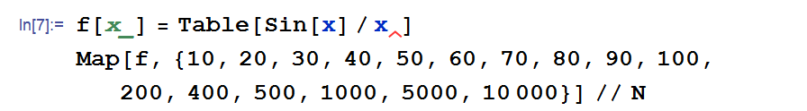
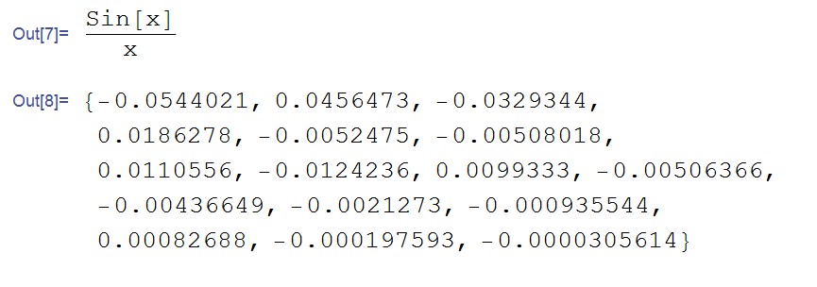
数学实验

Slide 12
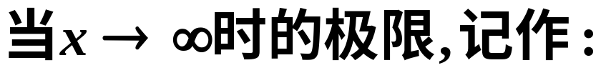
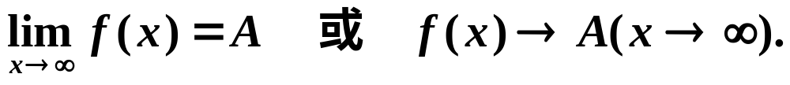
定义1

Slide 13
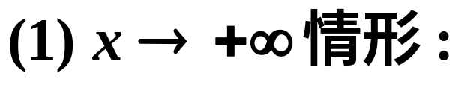
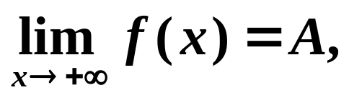
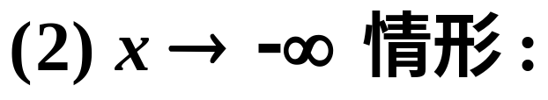
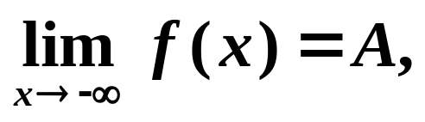
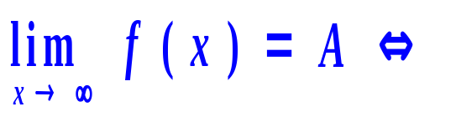
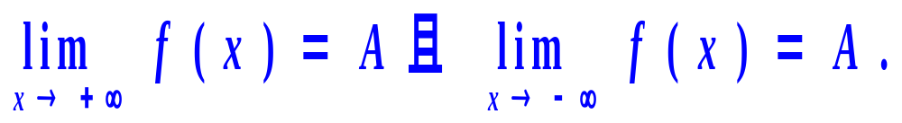
另两种情形
定理

Slide 14
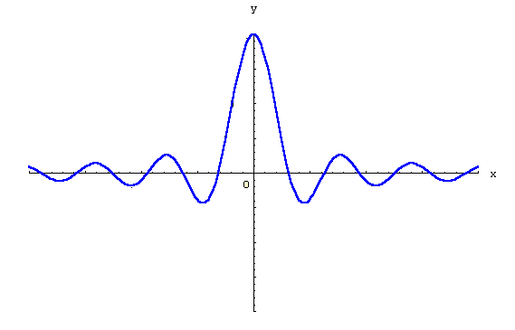
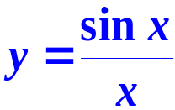





几何解释

Slide 15
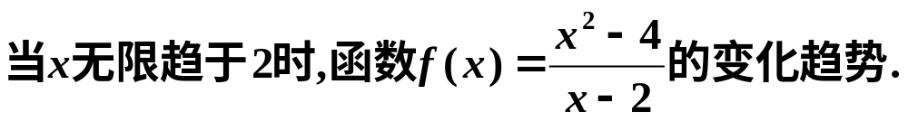
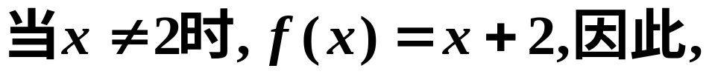
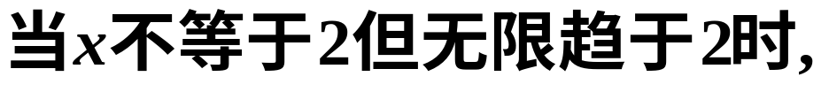
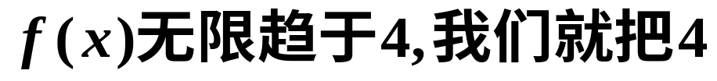
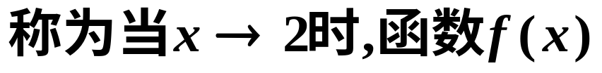
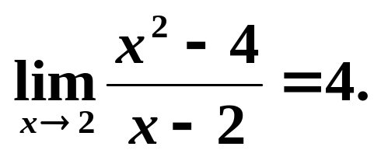
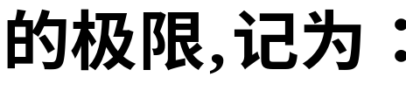
2. 自变量趋向有限值时函数的极限
观察
y
4
2
O
2
x

Slide 16
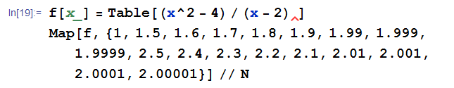
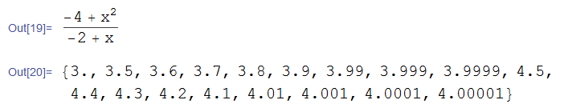
数学实验

Slide 17
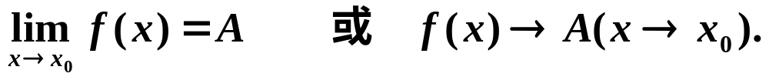
定义2

Slide 18










几何解释
O

Slide 19
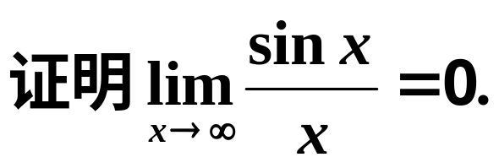

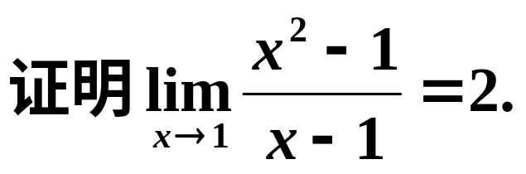
例1
例2

Slide 20
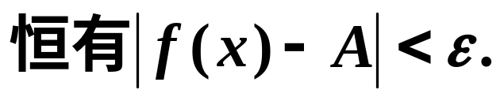
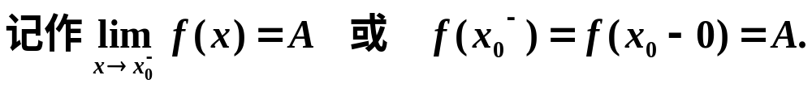
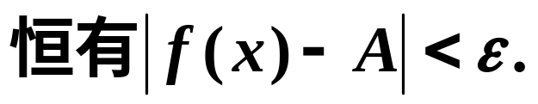
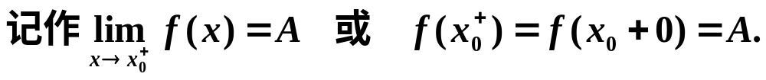
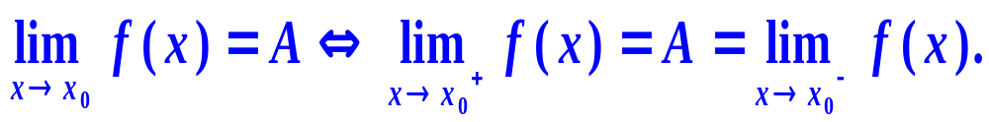
单侧极限
左极限
右极限
定理

Slide 21
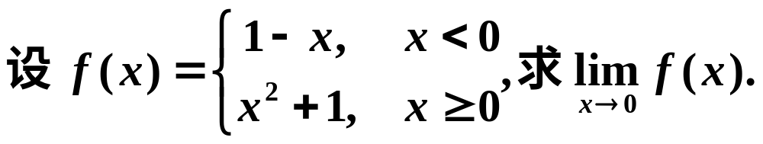
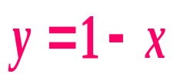

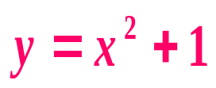


例3
O

Slide 22
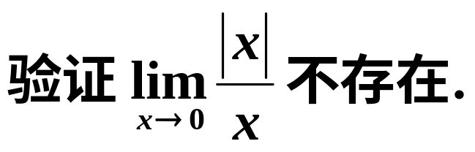



例4

Slide 23
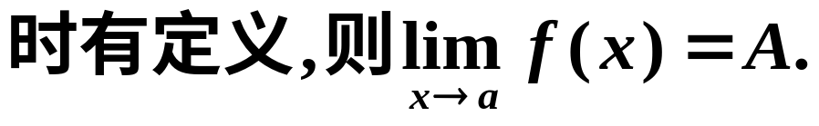
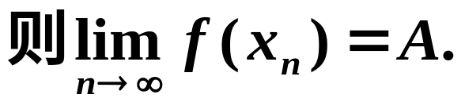
3. 海涅定理
定义
海涅定理

Slide 24
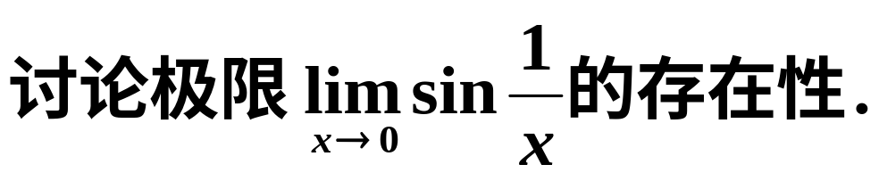
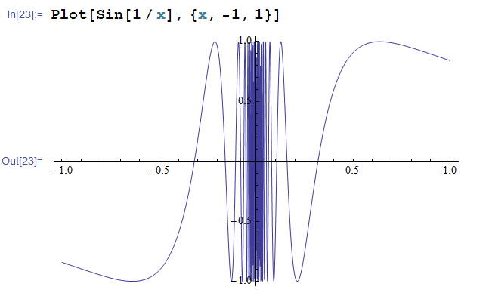
例5

Slide 25
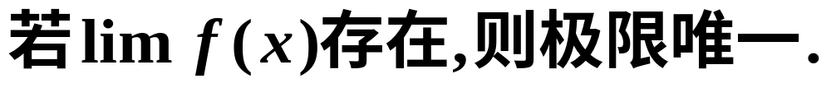
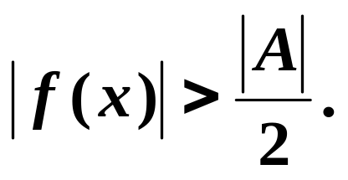
1.3.2 函数极限的性质
1. 局部有界性
2. 唯一性
3. 局部保号性
定理
推论

Slide 26
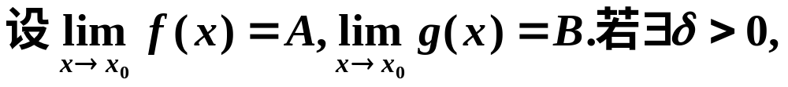
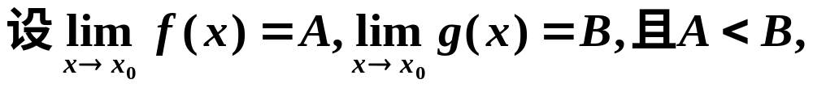






4. 不等式性质
推论
5. 极限运算性质
定理

Slide 27





定理
即

Slide 28







极限求解举例
例6
例7
例8
例9
例10

Slide 29

总结：

Slide 30



1.3.3 收敛判别法与两个重要极限
1. 夹逼定理
定理

Slide 31



2. 两个重要极限
(1)

Slide 32



例11
例12
例13

Slide 33


(2)

Slide 34





例14
例15
例16
例17

Slide 35













例1
证

Slide 36










例2
证

Slide 37







例3
解
O

Slide 38







例4
解
O

Slide 39







例5
解

Slide 40





例6
解

Slide 41






例7
解

Slide 42




例8
先约去不为零的无穷小因子x-1后再求极限.
解
(消去零因子法)

Slide 43





例9
先用x³去除分子分母,分出无穷小,再求极限.
解
(无穷小因子分出法)

Slide 44





例10
解

Slide 45

















证

Slide 46



例11
解

Slide 47






例12
解

Slide 48



例13
解

Slide 49









证

Slide 50








推广

Slide 51




例14
解

Slide 52




例15
解

Slide 53





例16
解

Slide 54








例17
解

